Slide 1
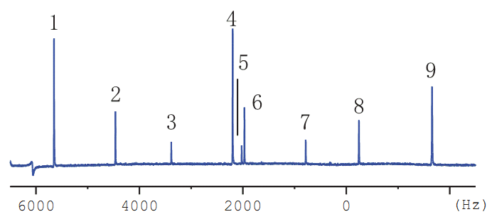
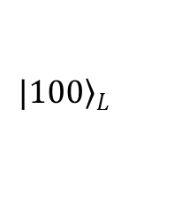
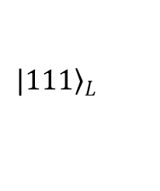
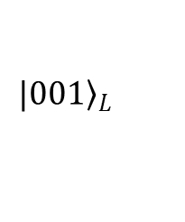
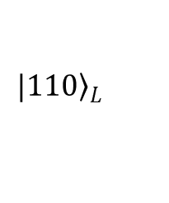
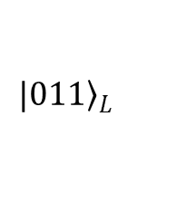
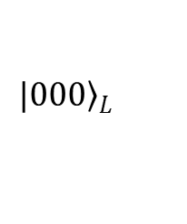
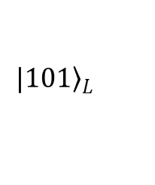
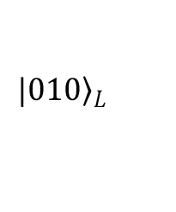
(a)
(c)
Cl
$${|111〉}_{L}$$
H
Cl
3
1
H
Br
$${|101〉}_{L}$$
8
$${|011〉}_{L}$$
5
$${|110〉}_{L}$$
6
H
2
(b)
4
$${|001〉}_{L}$$
$${|100〉}_{L}$$
$${|010〉}_{L}$$
7
9
$${|000〉}_{L}$$

